Slide 1
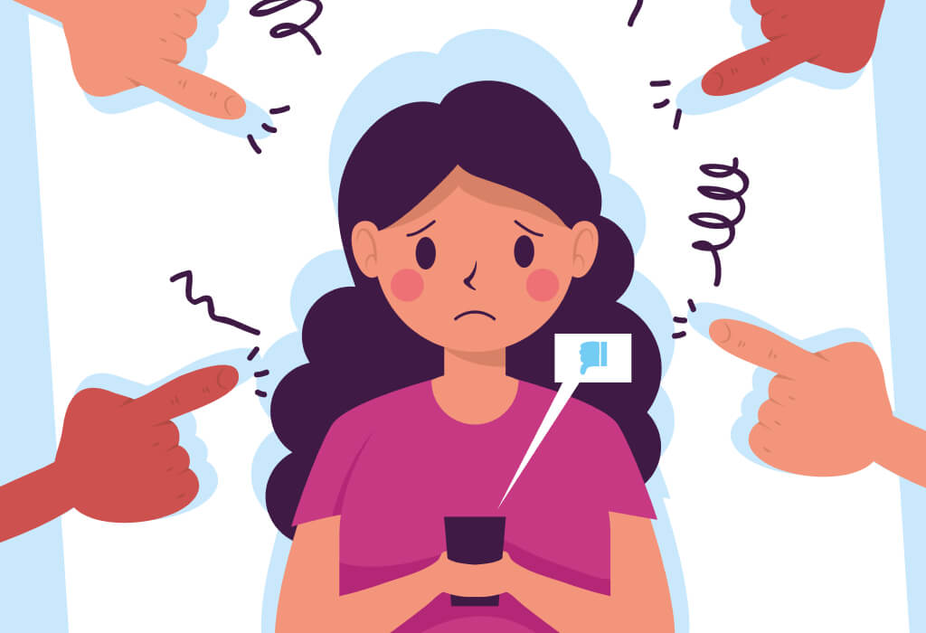
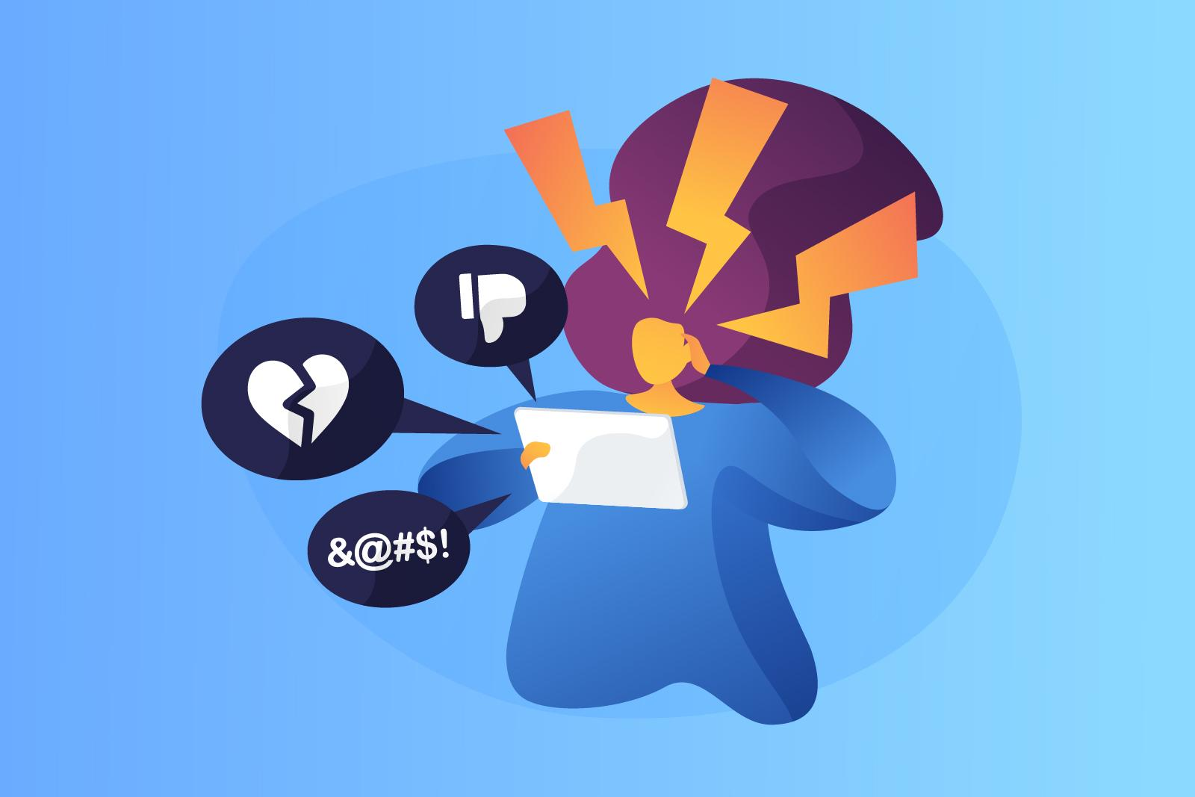
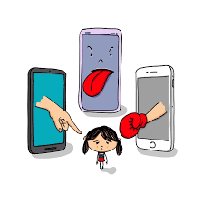

Slide 2
ОСНОВНІ ФОРМИ ПРОЯВУ БУЛІНГУ:

Slide 3
КІБЕРБУЛІНГ – ЩО ЦЕ ТА ЯК ЦЕ ЗУПИНИТИ?
ЩО ПІДЛІТКИ МАЮТЬ ЗНАТИ ПРО КІБЕРБУЛІНГ
Що таке кібербулінг?
Кібербулінг – це булінг із застосуванням цифрових технологій. Він може відбуватися в соціальних мережах, платформах обміну повідомленнями (месенджерах), ігрових платформах та мобільних телефонах. Це неодноразова поведінка, спрямована на залякування, провокування гніву чи приниження тих, проти кого він спрямований. Приклади включають:
поширення брехні про когось або розміщення фотографій (у тому числі образливо змінених), які компрометуюсь когось, у соціальних мережах;
надсилання повідомлень або погроз, які ображають когось або можуть завдати комусь шкоди, через платформи обміну повідомленнями;
видання себе за когось іншого/іншу і надсилання повідомлень іншим людям від його/її імені.

Slide 4
У ЧОМУ РІЗНИЦЯ МІЖ ЖАРТОМ ТА БУЛІНГОМ?
Якщо ви відчуваєте образу або думаєте, що інші насміхаються з вас, а не веселяться разом з вами, то жарт зайшов занадто далеко. Якщо це продовжується навіть після того, як ви попросили людину зупинитися, і ви досі відчуваєте себе засмученим/ою, то це може бути булінгом.
Коли знущання відбуваються в Інтернеті, це може призвести до небажаної уваги з боку широкого кола людей, включаючи незнайомих людей. Де б це не сталося, якщо вам це неприємно, ви не маєте цього терпіти.

Slide 5
НАСЛІДКИ ДО ЯКИХ ПРИЗВОДИТЬ КІБЕРБУЛІНГ?
Емоційно
Відчуття сорому, втрата цікавості до речей, які ти любиш
Фізично
Відчуття втоми( втрата сну) або таких симптомів , як біль у животі та головний біль
Відчуття смутку , пригніченості, навіть злості, відчуття себе в безглуздому становищі
Ментально

Slide 6
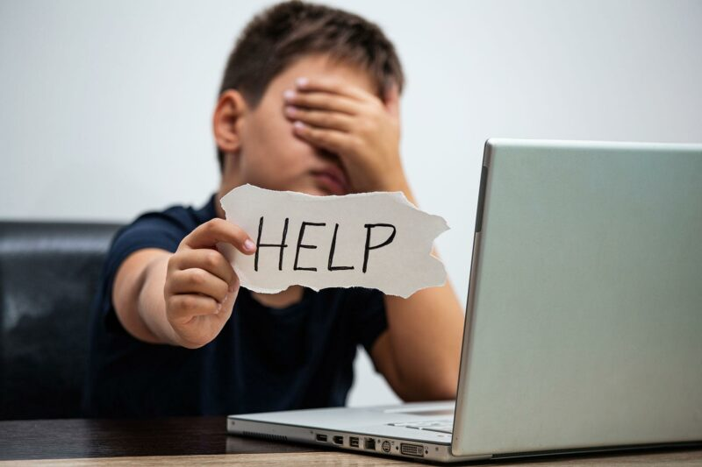
З КИМ Я МАЮ ПОГОВОРИТИ,
ЯКЩО ХТОСЬ ЦЬКУЄ МЕНЕ В ІНТЕРНЕТІ?
Якщо ви думаєте, що відчуваєте булінг, перший крок – це звернутися за допомогою до когось, кому ви довіряєте, наприклад, до ваших батьків, близького члена сім’ї чи іншого дорослого.
У своїй школі ви можете звернутися до психолога, соціального педагога, спортивного тренера чи улюбленого вчителя.
Якщо булінг трапляється на соціальній платформі, подумайте про блокування кривдника та офіційно повідомте про його/її поведінку на самій платформі. Соціальні мережі зобов’язані підтримувати безпеку своїх користувачів.

Slide 7
ЯК Я МОЖУ ЗАПОБІГТИ ТОМУ, ЩОБ МОЯ ОСОБИСТА ІНФОРМАЦІЯ не ВИКОРИСТОВУВАЛАСЯ ДЛЯ МАНІПУЛЯЦІЙ АБО ПРИНИЖЕННЯ МЕНЕ В СОЦІАЛЬНИХ МЕРЕЖАХ?
Добре подумайте, перш ніж публікувати або ділитися будь-чим в Інтернеті – це може залишитися в Інтернеті назавжди і може бути пізніше використане вам на шкоду. Не вказуйте особисті дані, такі як ваша адреса, номер телефону чи назва/номер вашої школи.
НАЛАШТУВАННЯ КОНФІДЕНЦІЙНОСТІ УЛЮБЛЕНИХ ДОДАТКІВ У СОЦІАЛЬНИХ МЕРЕЖАХ:
Ви можете вирішити, хто може бачити ваш профіль, надсилати вам повідомлення або коментувати ваші публікації, скоригувавши налаштування конфіденційності вашого облікового запису.
Окрім «видалення з друзів», ви можете повністю заблокувати окремих користувачів, щоб вони не могли бачити ваш профіль або надсилати вам повідомлення.
Ви також можете зробити так, щоб коментарі окремих користувачів бачили лише вони самі, не блокуючи їх повністю.
Ви можете видаляти публікації зі свого профілю або ховати їх від певних людей.
Ви можете повідомляти про образливі коментарі, повідомлення та фотографії та вимагати їх видалення.

Slide 8
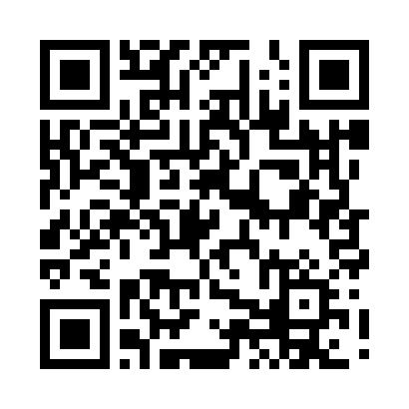
СЕРІАЛ ПРО КІБЕРБУЛІНГ ДЛЯ ПІДЛІТКІВ

Slide 9
Використані джерела: -Інтернет ресурси - матеріали Скачка Ю.В., соціального педагога

